Slide 1
Prosjektarbeid i bibliotek
Silje Grøtan Torp
Innlandet fylkesbibliotek
siltor@innlandetfylke.no

Slide 2
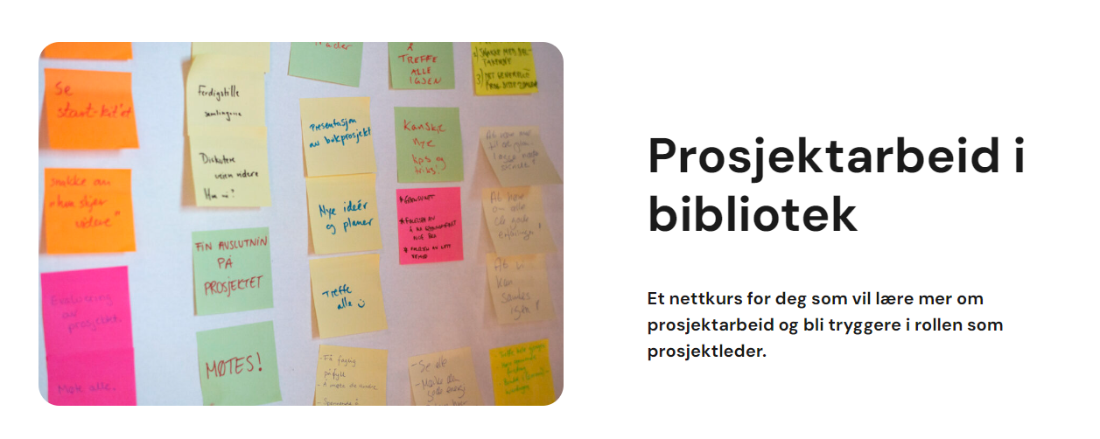

Slide 3
Hvem er vi?
Silje Grøtan Torp, Innlandet fylkesbibliotek
Anne Askeland, Møre og Romsdal fylkeskommune
Sverre Helge Bolstad, Bergen Offentlige Bibliotek
Siri Vikse, Haugesund bibliotek
Øystein Stabell, Innlandet fylkesbibliotek
Marius Græsby, Innlandet fylkesbibliotek
Joep Aarts, avdeling for bibliotekutvikling, Nasjonalbiblioteket

Slide 4
Hvorfor lage kurs
Forespørsel fra NB
Behov i bibliotekene

Slide 5
Bibliotekutvikling og Prosjektveiviseren
Kurset tar utgangspunkt i NBs utlysning av midler til bibliotekutvikling
Knytter også kurset opp mot statens anbefalte prosjektverktøy prosjektveiviseren.no

Slide 6
Formålet med kurset
Formålet er at bibliotekansatte som ønsker å drive bibliotekutvikling får bedre kunnskap om å planlegge, søke om, gjennomføre og avslutte utviklingsprosjekter i bibliotek.
Dette forsøker vi å oppnå gjennom å lage et enkelt og praksisnært nettkurs om prosjektarbeid i bibliotek, med utgangspunkt i Nasjonalbibliotekets utviklingsmidler og prosjektveiviseren.no. Målgruppa for kurset er bibliotekansatte som ønsker å drive utviklingsprosjekter. Kurset skal ikke kreve forkunnskaper i prosjektarbeid, men skal gi inspirasjon og trygghet for de som skal i gang med prosjektarbeid i bibliotek.

Slide 7
Film
Hver leksjon i kurset innledes med en film
Egen film om budsjett og økonomistyring
5 filmer = kræsjkurs i prosjektarbeid
Stor takk til Siri Vikse, som er kursets ansikt utad!

Slide 8
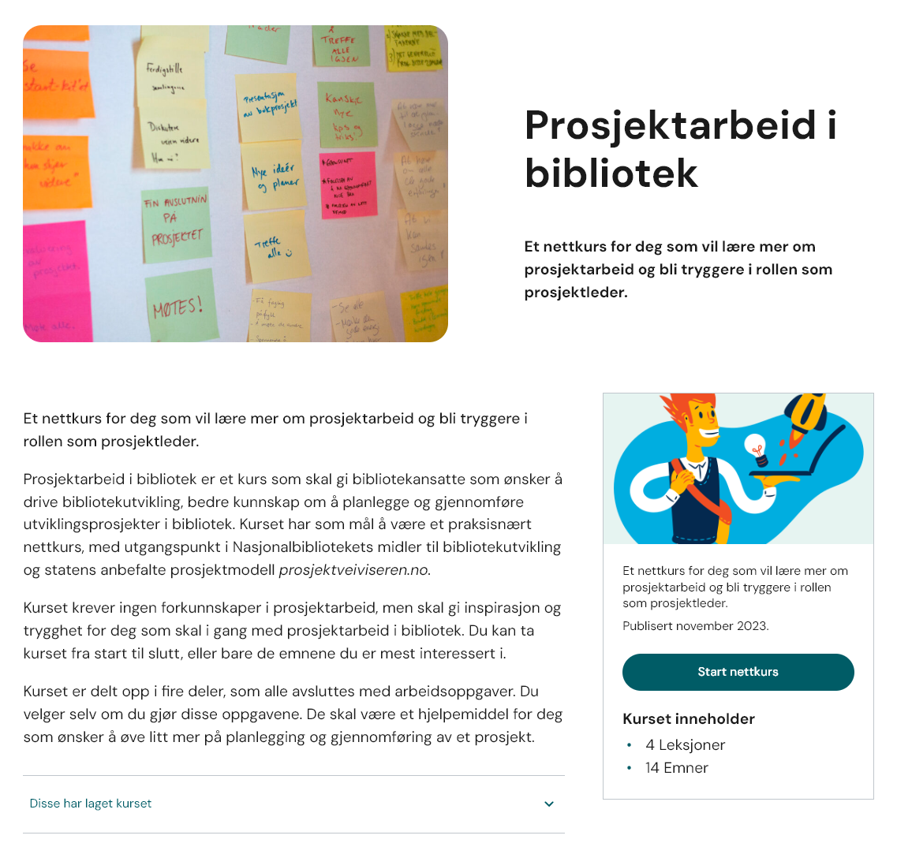

Slide 9
Før du skriver søknad om prosjektmidler
Et prosjekt blir til – formål og mål
Budsjett og økonomistyring
Brukermedvirkning

Slide 11
Budsjett og økonomistyring
Et av de mest omfattende emnene i kurset
Emnet er delt opp mellom prosjekteier og prosjektleders ansvar
Praktiske tips til skyggeregnskap og utregning av lønnsutgifter

Slide 12
Brukermedvirkning
En måte for biblioteket å få kunnskap innbyggernes behov, samt å utvikle tjenester og tilbud som svarer på disse behovene.
Fra prioriteringene i utlysning av midler til bibliotekutvikling:
«god bevissthet om og involvering av målgruppe for prosjektet».

Slide 13
Ulike metoder
Tjenestedesign
Samskaping
Smidig prosjektmetodikk

Slide 14
Hvordan skrive prosjektsøknaden
Hvordan lese utlysningen
Forankring av prosjektet
Prosjektbeskrivelse
Fremdriftsplan

Slide 15
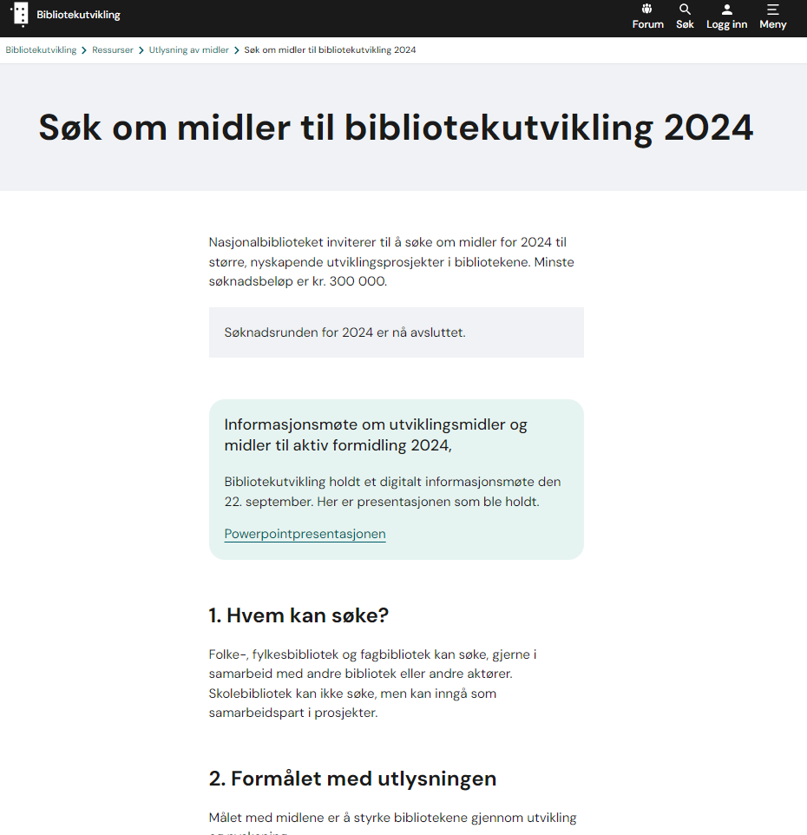
Les utlysningen!
Støtteordninger kan endre seg fra år til år
Vis hvordan din søknad svarer på prioriteringene i utlysningen
Ta utysningen på alvor

Slide 16
Gjennomføringsfasen
Organisering av prosjektet
Gjennomføring av aktiviteter og leveransen
Avslutning av gjennomføringsfasen
Prosjektstyringsmetoder og verktøy

Slide 17
Organisering og gjennomføring
Viktige roller i prosjektet
Oppdatert fremdriftsplan
Gode møter
Tid og oppgavestyring
Usikkerhet, endringer og avvik
Erfaringslogg

Slide 18
Erfaringslogg
En viktig del av prosjektarbeid er å lære av erfaringer.
Erfaringslogg kan være et godt hjelpemiddel.

Slide 19
Avslutning av gjennomføringsfasen
Overlevere det som er utviklet til drift
Opplæring og innføringsaktiviteter
Overføringsverdi til andre bibliotek

Slide 20
Når prosjektet er avsluttet
Evaluering av prosjektet
Sluttrapport
Avslutning av gjennomføringsfasen
Realisering av prosjektet – fra prosjekt til drift

Slide 21
Realisering av prosjektet
Hvordan man klarer overgangen fra prosjekt til drift, kan være den mest utfordrende delen av et prosjekt.

Slide 22
Planlegg overgangen fra prosjekt til drift
Hvem har ansvar når prosjektet går over i drift?
Inkluder linjeorganisasjonen tidlig
Husk økonomi i driftsfasen!

Slide 24
Ikke heeeelt ferdig
Det vil bli publisert arbeidsoppgaver til hver leksjon i kurset
Litt korrektur og små endringer
Vurderer eget emne om rollen som prosjekteier og styringsgruppe

Slide 25
Ja, takk til tilbakemeldinger!
Send gjerne e-post til meg om kurset.
E-post: siltor@innlandetfylke.no

Slide 26
Takk for meg!

